Slide 1
UTILIZADOR SEM LOGIN/REGISTO

Slide 2
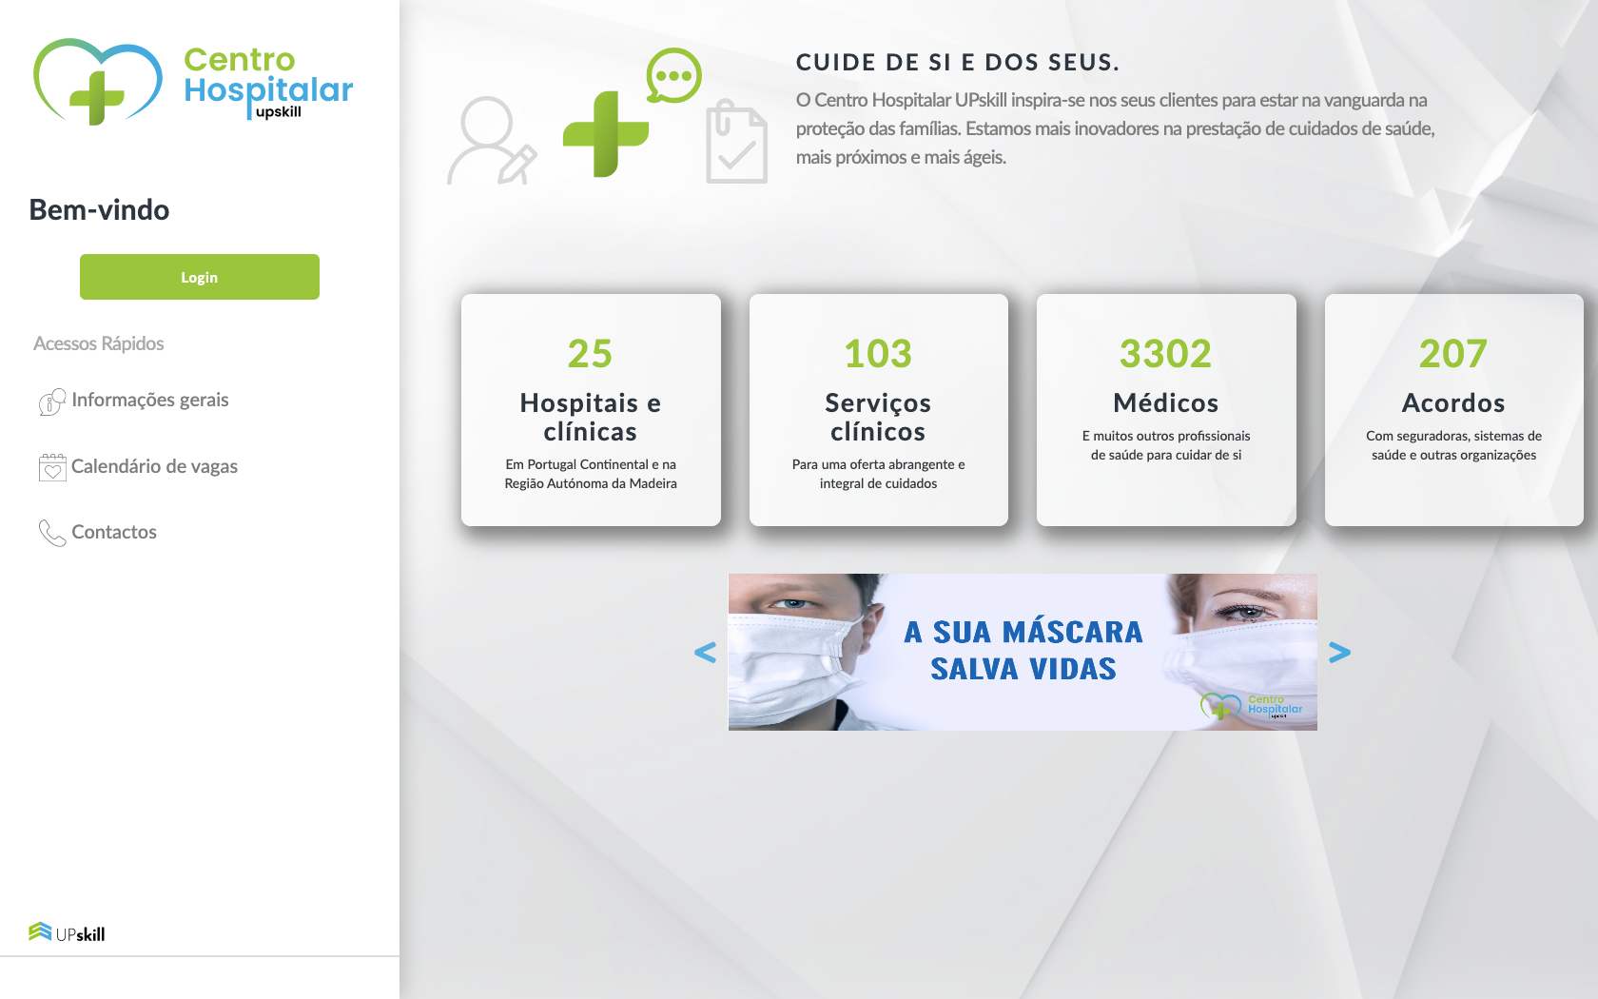
Iniciologin.html
1

Slide 3
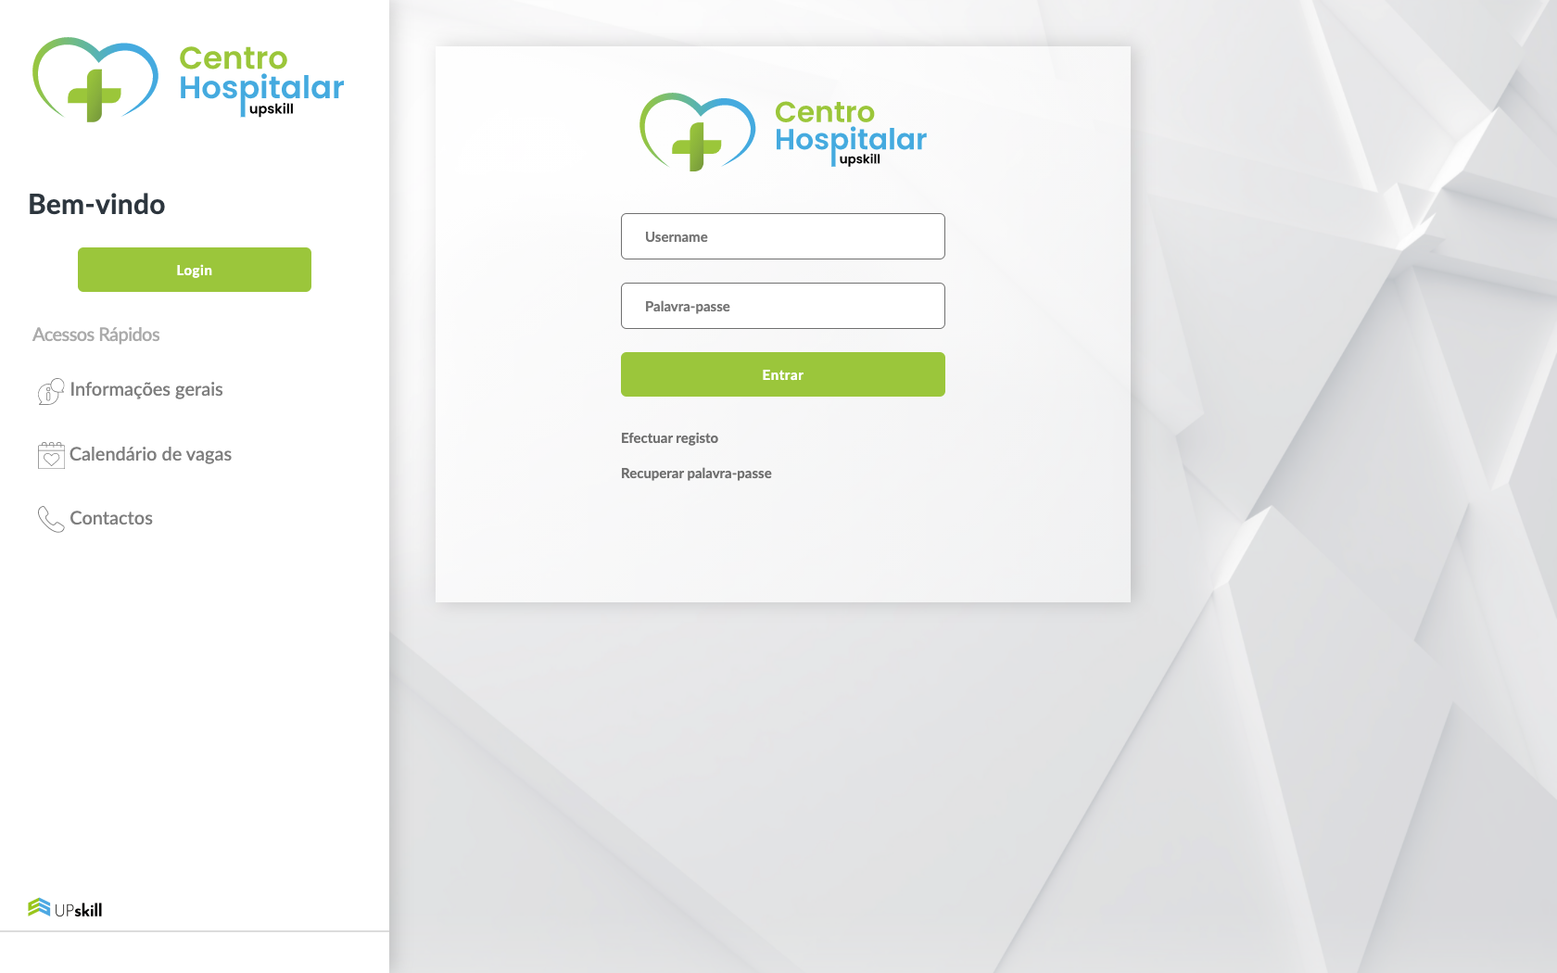
Login.html
Trocar imagem
1
2
3

Slide 4
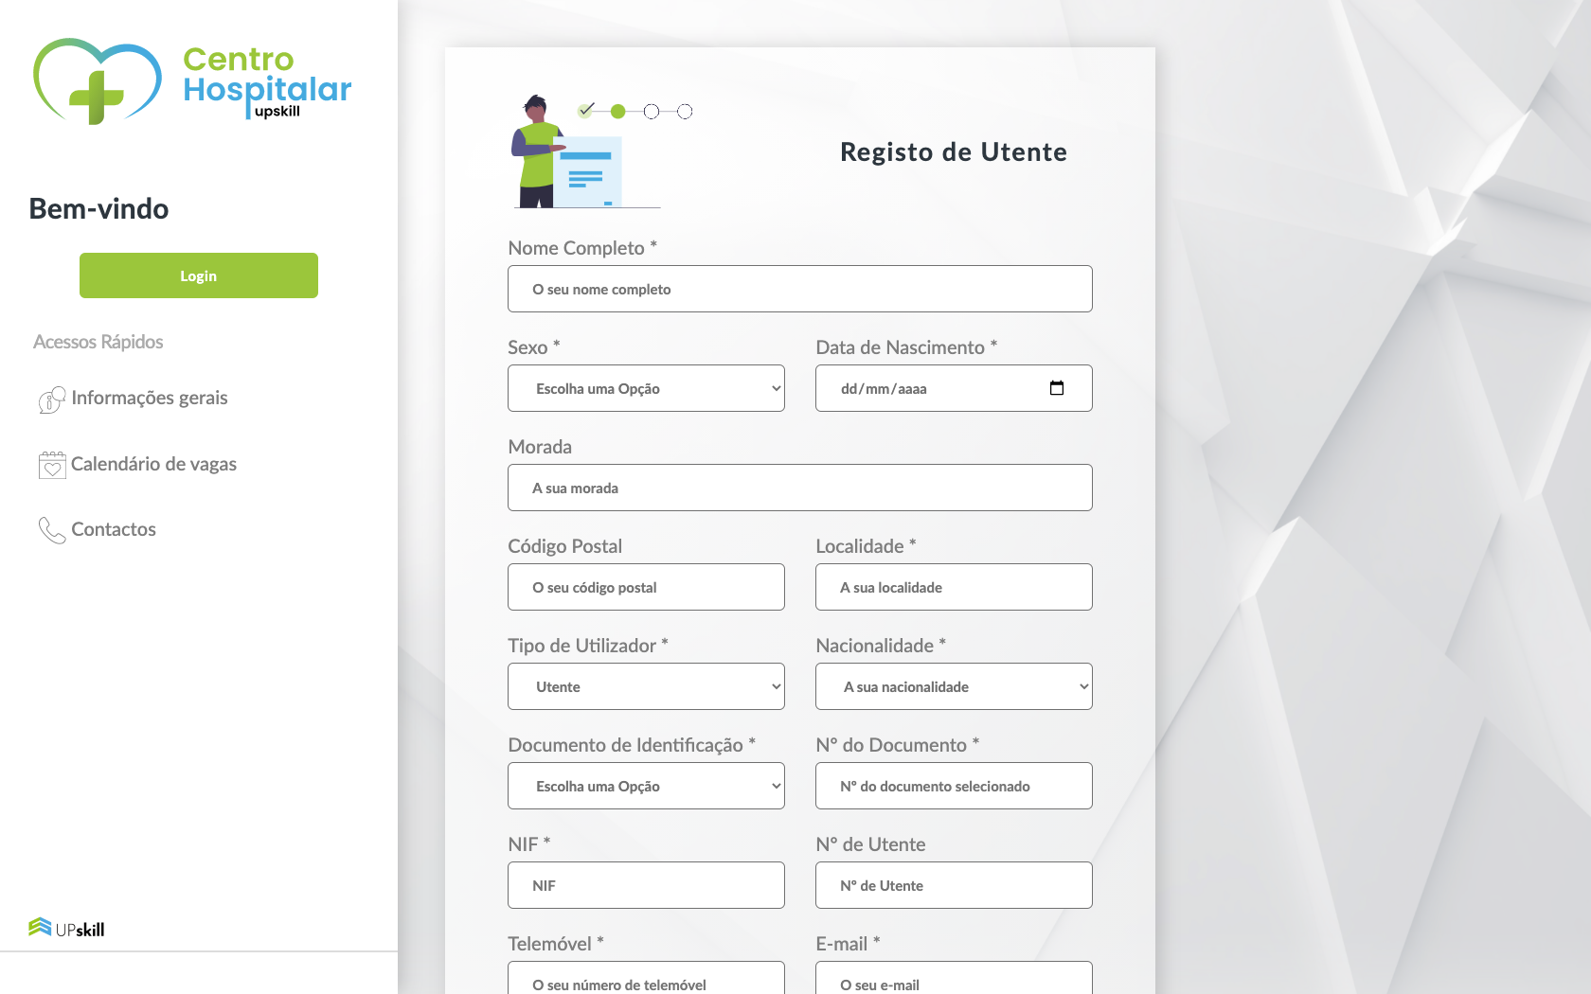
registo.html
2

Slide 5
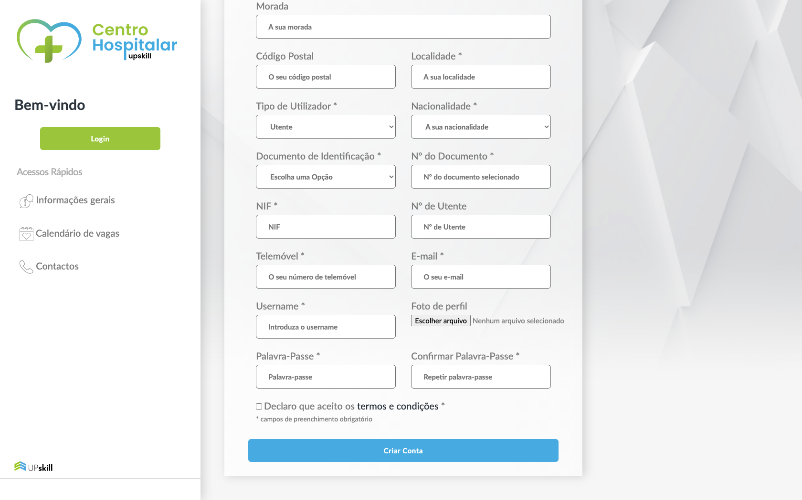
4

Slide 6
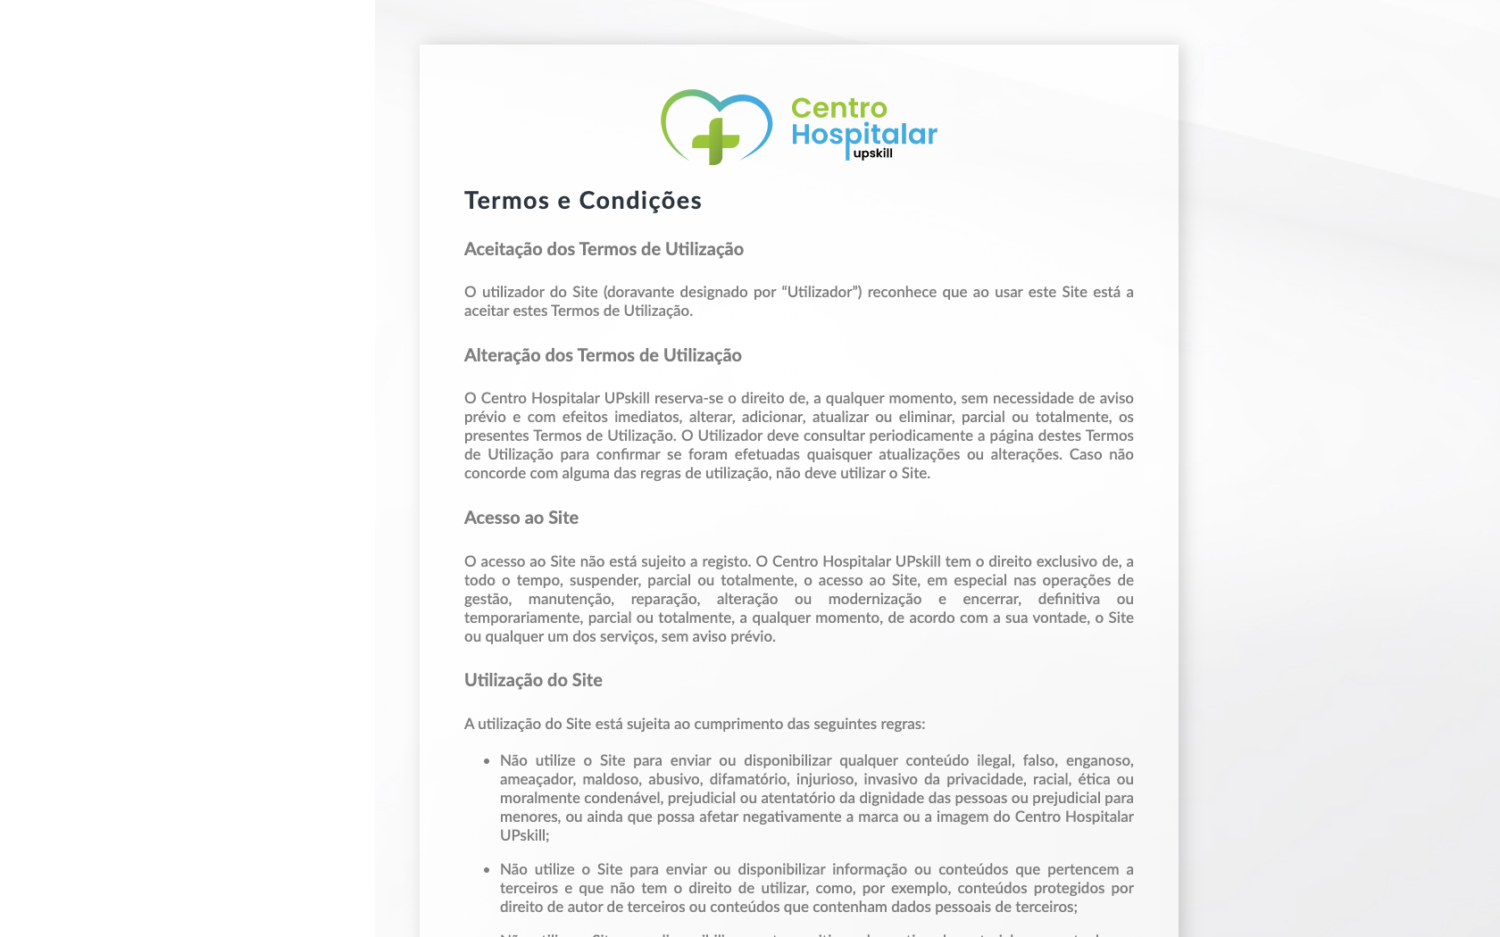
Termsandconditions.html
4

Slide 7
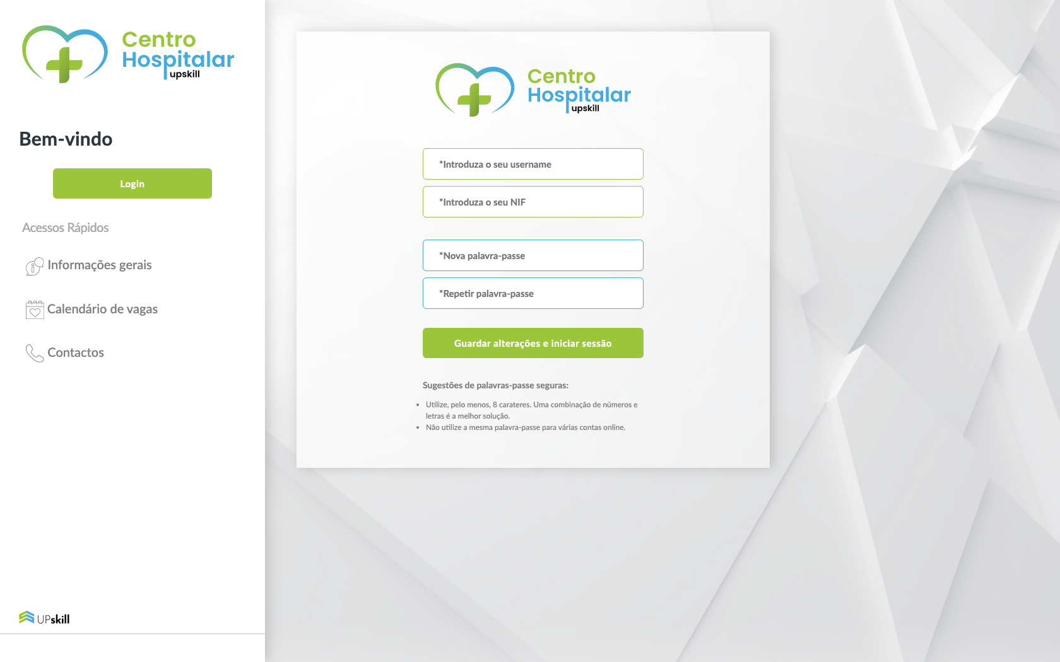
recoverPass.html
Trocar imagem
3

Slide 8
UTILIZADOR: Funcionário (Recepcionista)

Slide 9
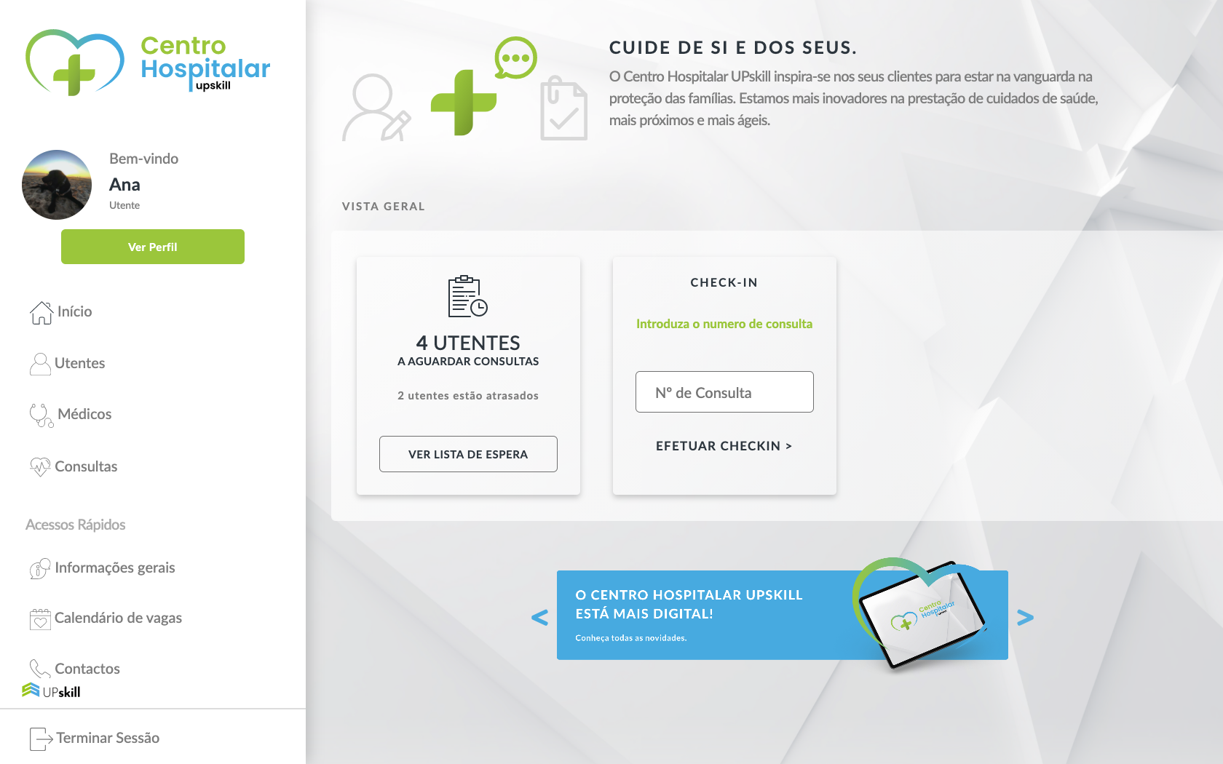
main.html
Recepcionista
Apresenta o perfil da recepcionista=utente(?)
Ver se é necessário mais funcões
Faz o check-in do utente que dá entrada na lista de espera para consulta
Lista de espera de utentes em sala = lista de espera médicos

Slide 10
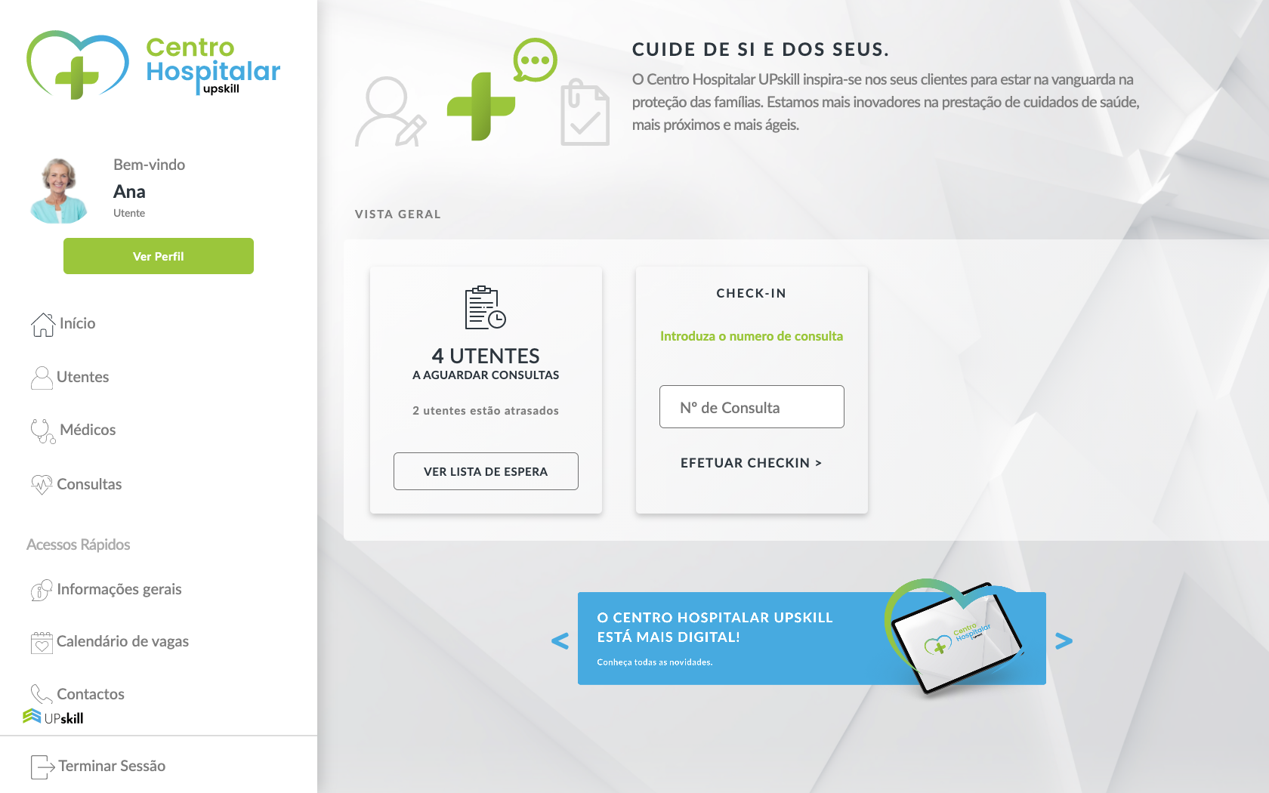
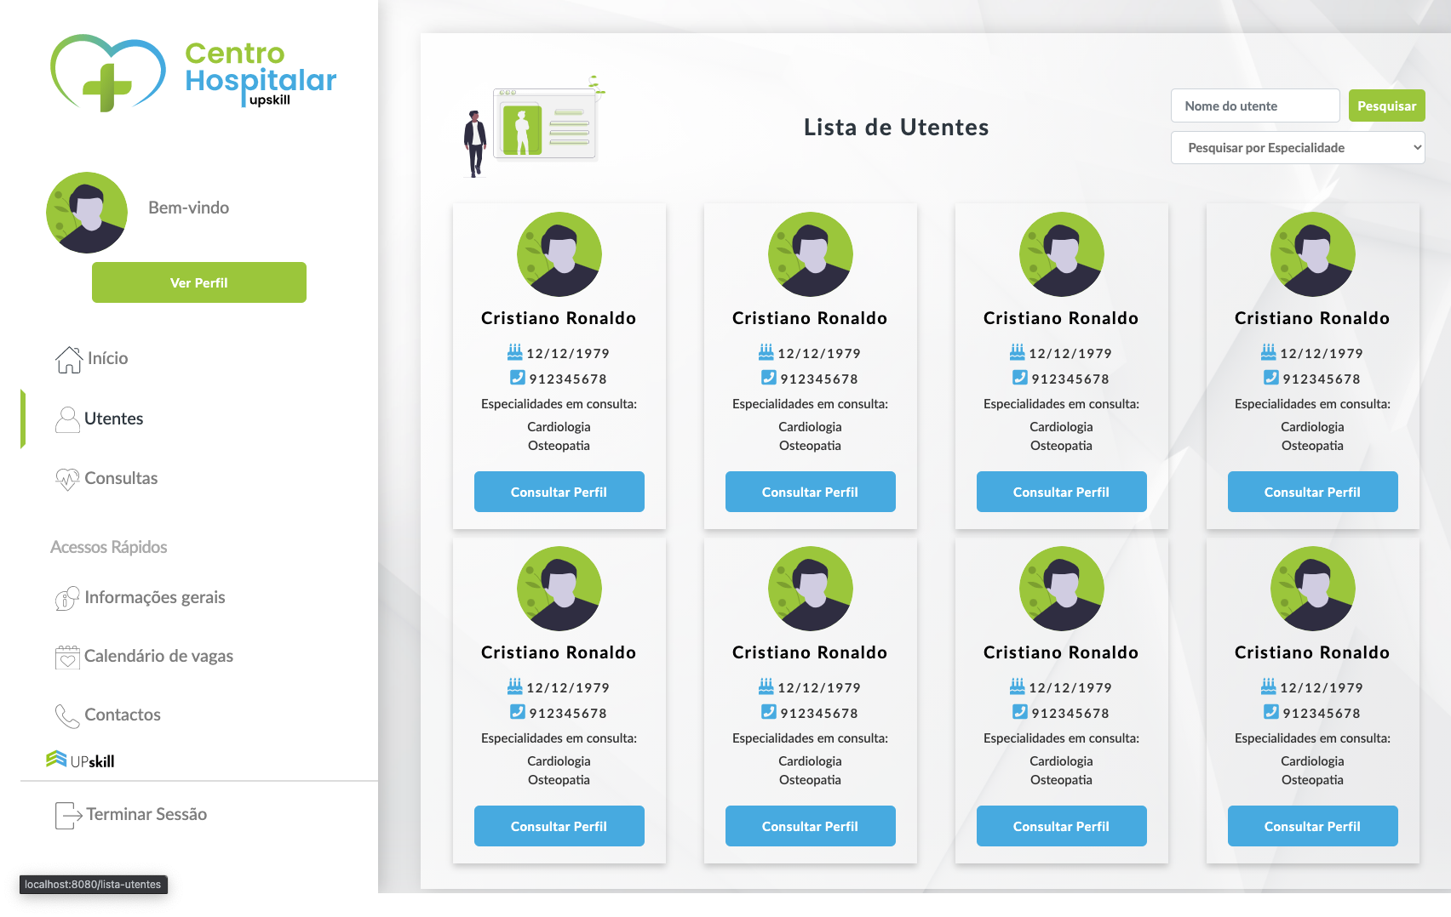
lista-utentes.html
Adicionar botão: novo Utente
Ver o tamanho das cards se nao modifica muito consoante o conteudo
Recepcionista
Perfil do utente, contem: info do paciente + botao historico de consulta do utente

Slide 11
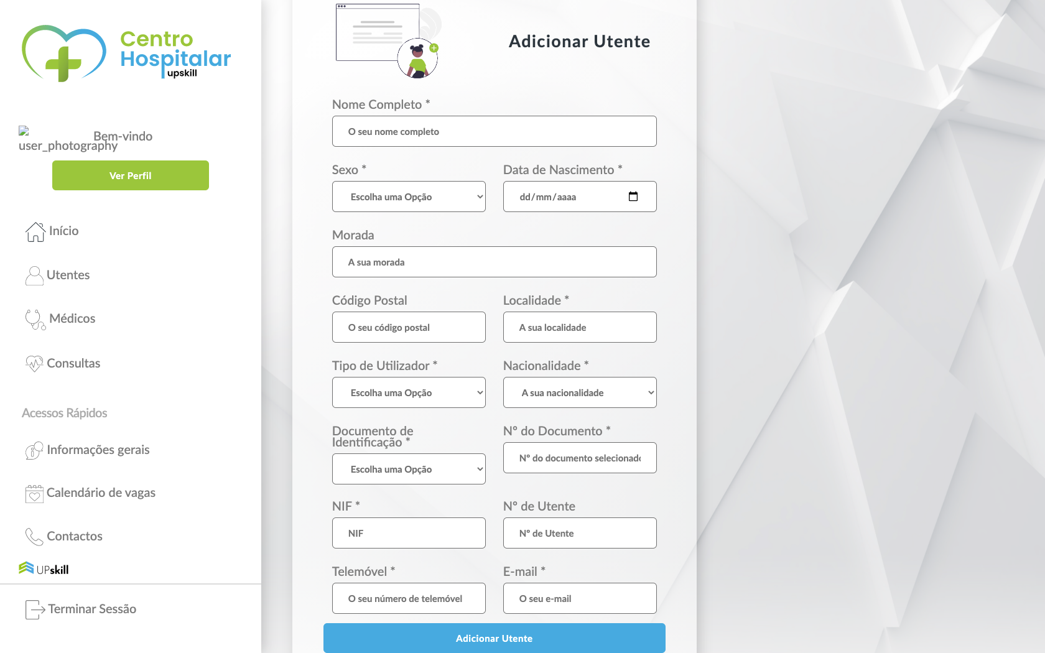
Add_patient.html

Slide 12
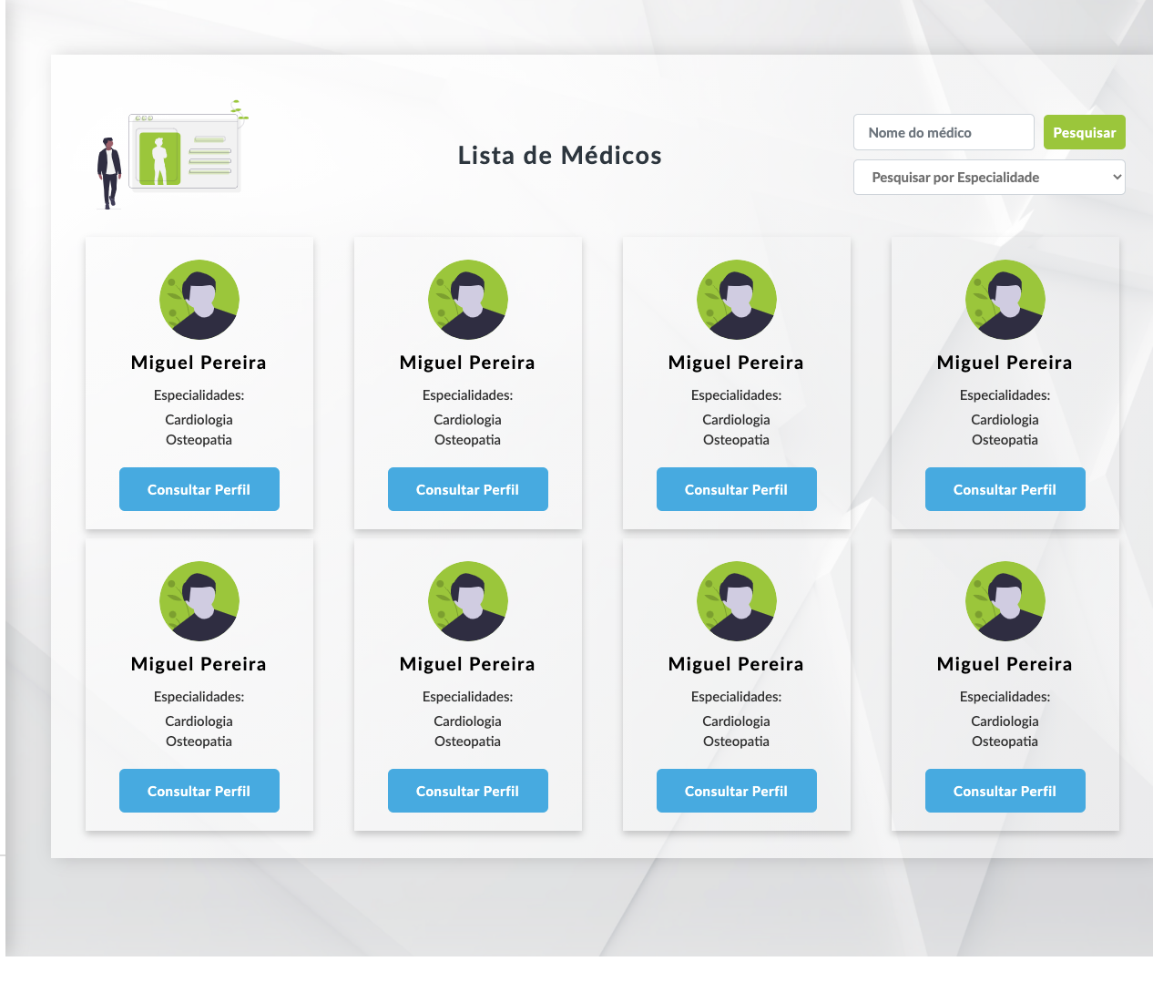
Lista-medicos.html
Botão adicionar novo Médico + especialidade
Ver o tamanho das cards se nao modifica muito consoante o conteudo
Recepcionista
Perfil do medico, contem: info básica do medico

Slide 13
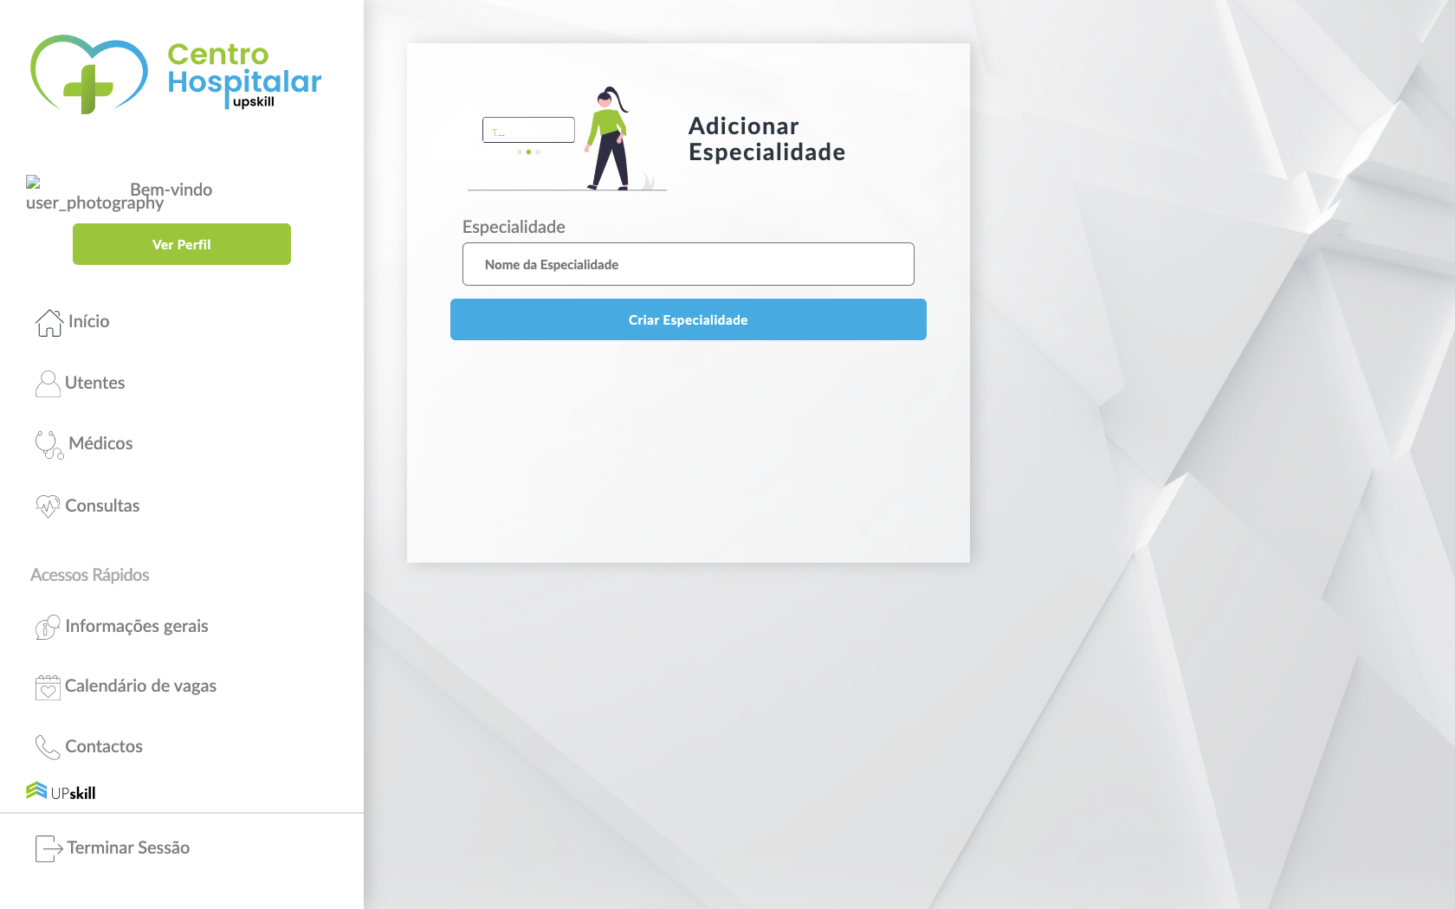
Add-speciality.html

Slide 14
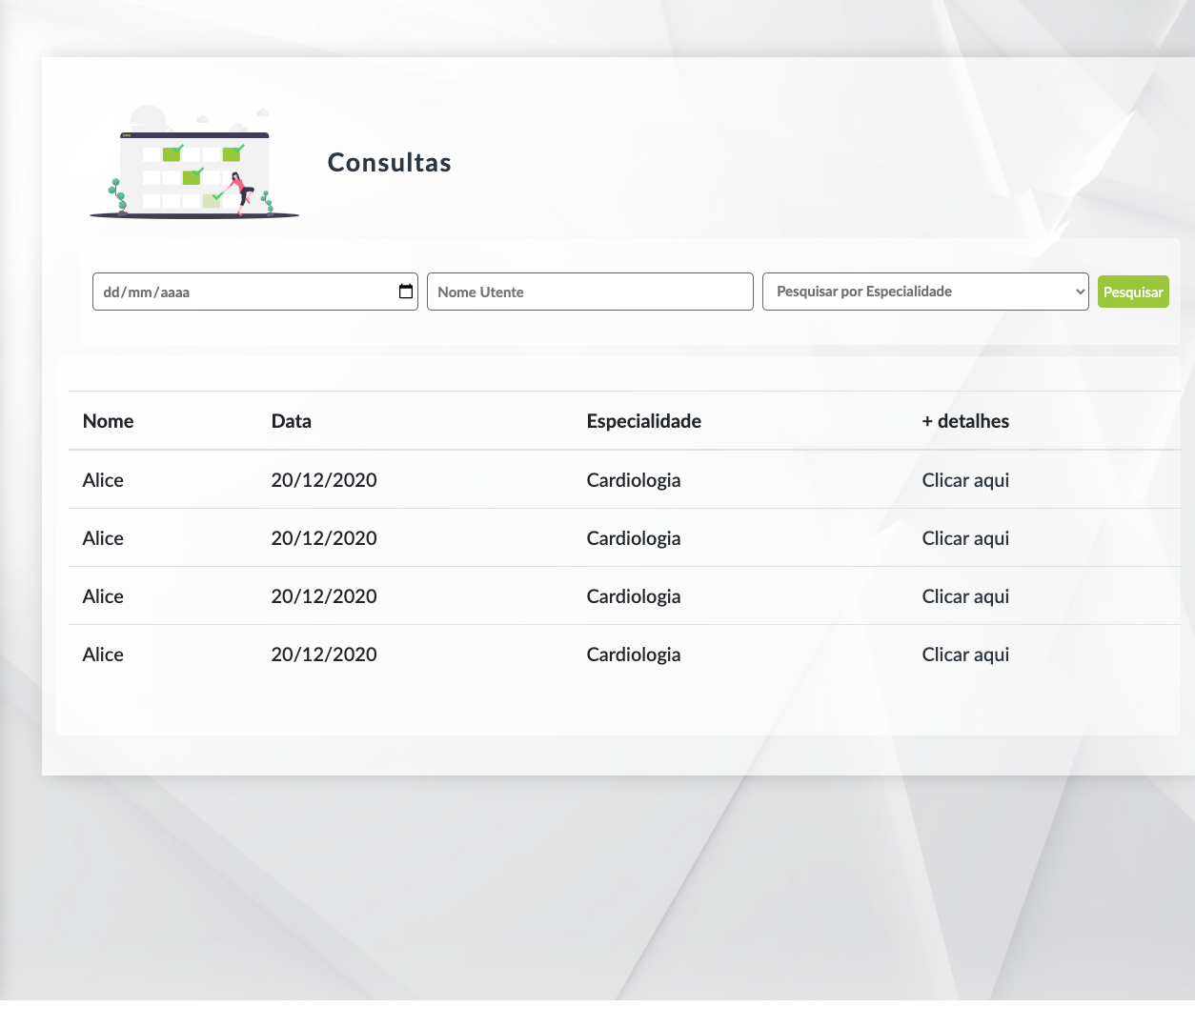
Doctor-consultas.html
Todas as consultas existentes no sistema
Por default aparecer a partir do dia de hoje
Recepcionista

Slide 15
UTILIZADOR: Funcionário (Médico)

Slide 16
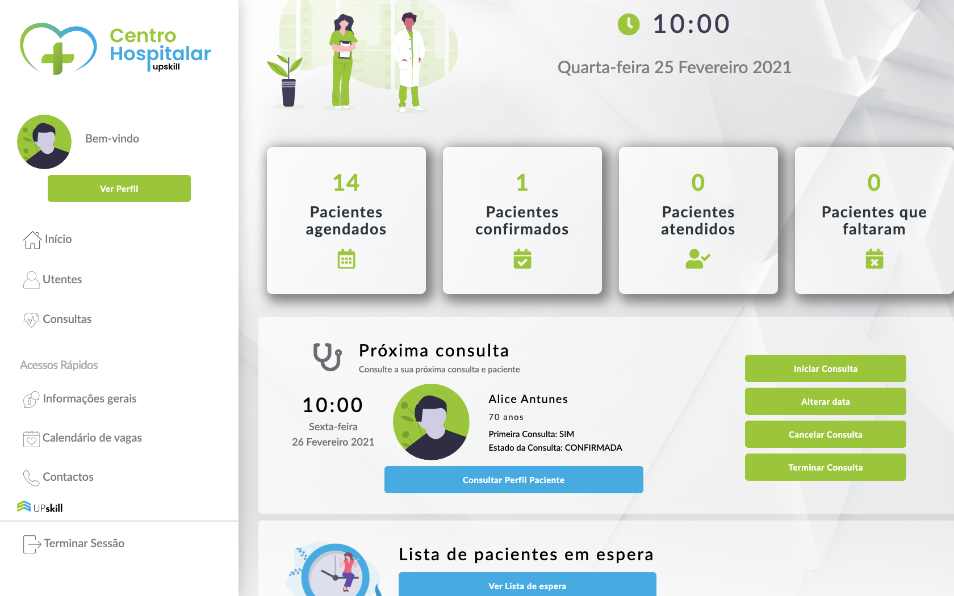
Doctor-inicio.html
Passar a lista de espera para aqui
Colocar Atual Consulta = mas possivel ver o registo de consulta: botao terminar
Retirar botao terminar consulta
Colocar botão marcar Falta/Retirar falta

Slide 17
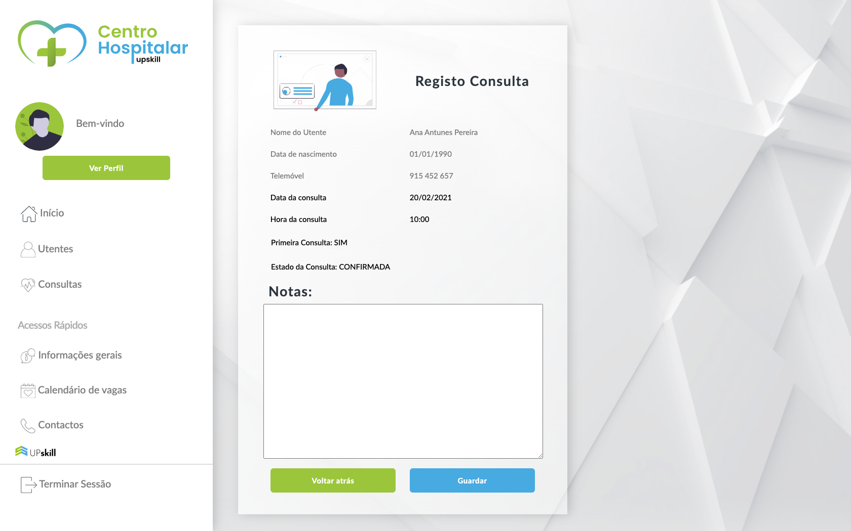
Info_appointment.html

Slide 18
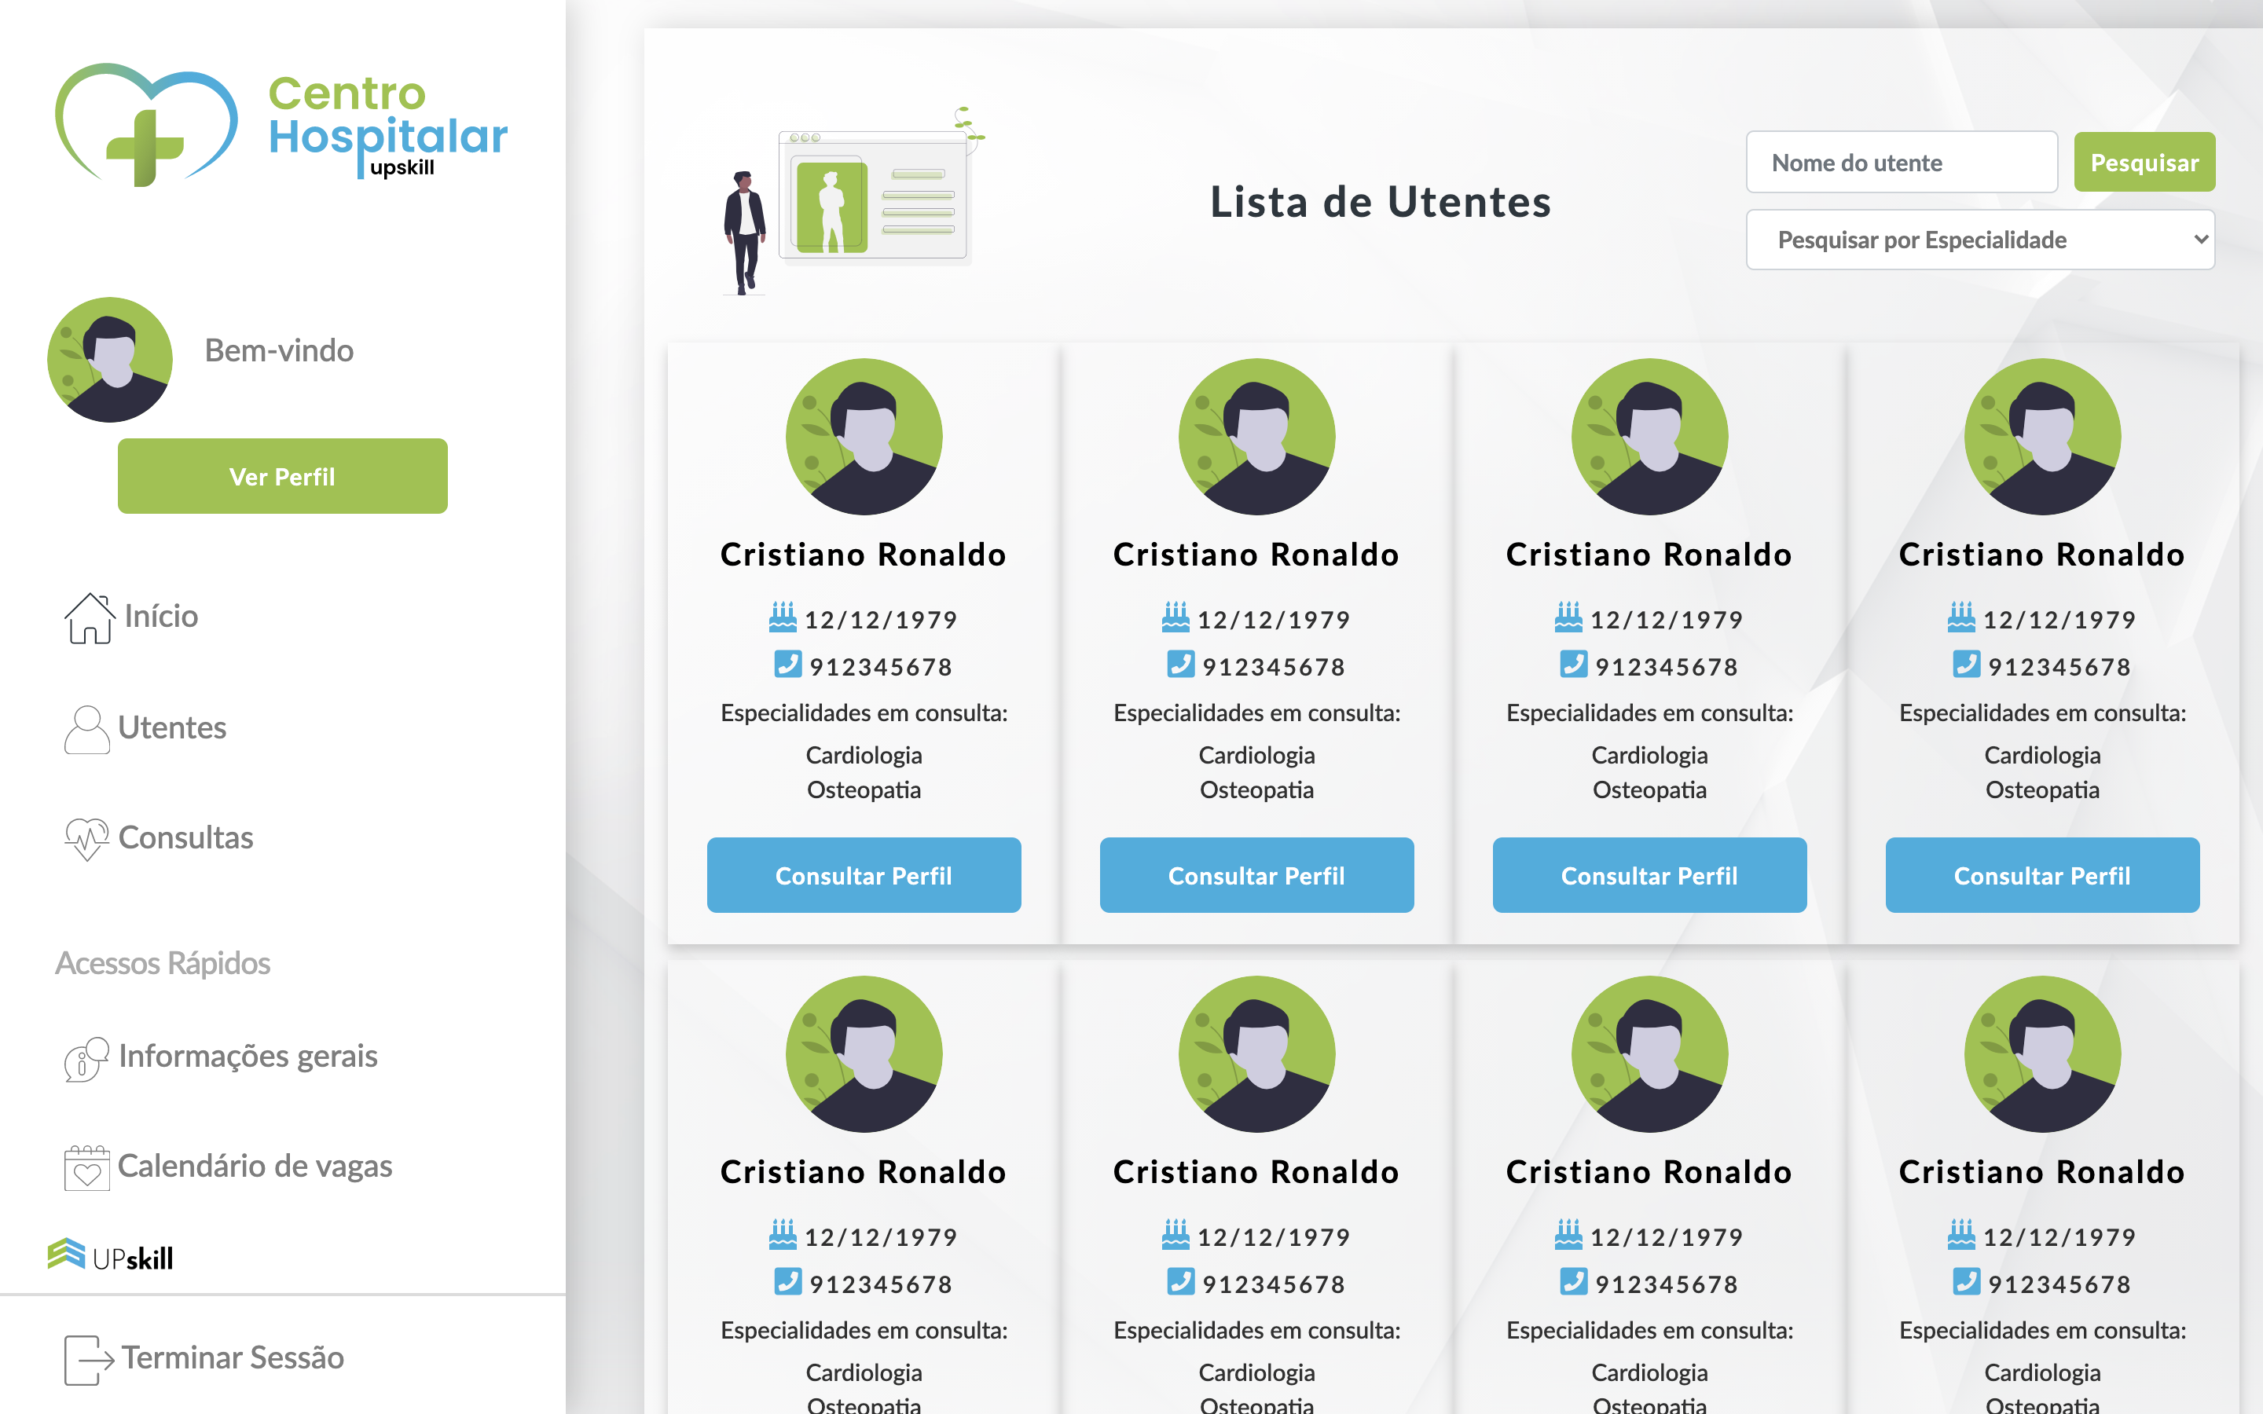
Lista de todos os utentes do medico
(retirar botão especialidades)

Slide 19
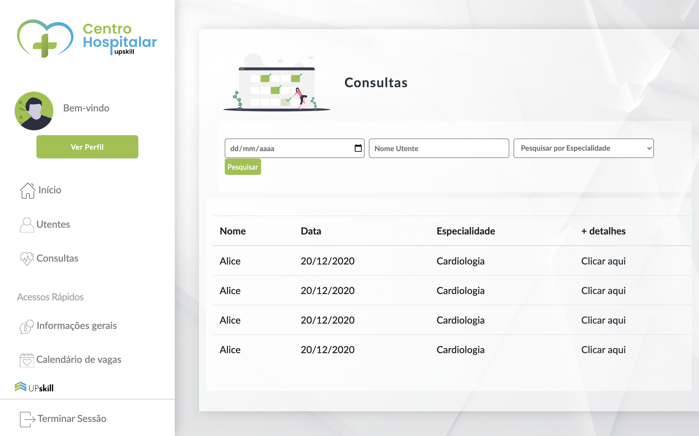
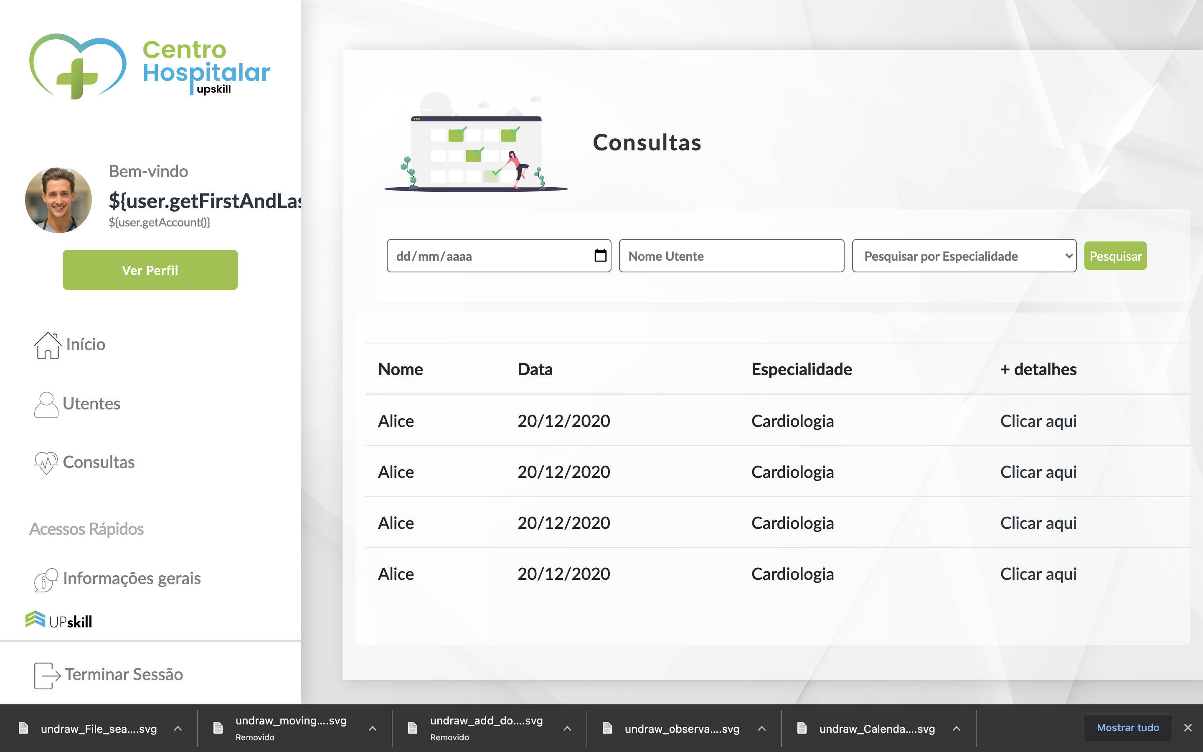
Lista de todos as consultas do medico. Passadas e futuras
Todas as consultas existentes no Sistema do médico
Página detalhes consulta: hora; Notas

Slide 20
UTILIZADOR: Utente

Slide 21
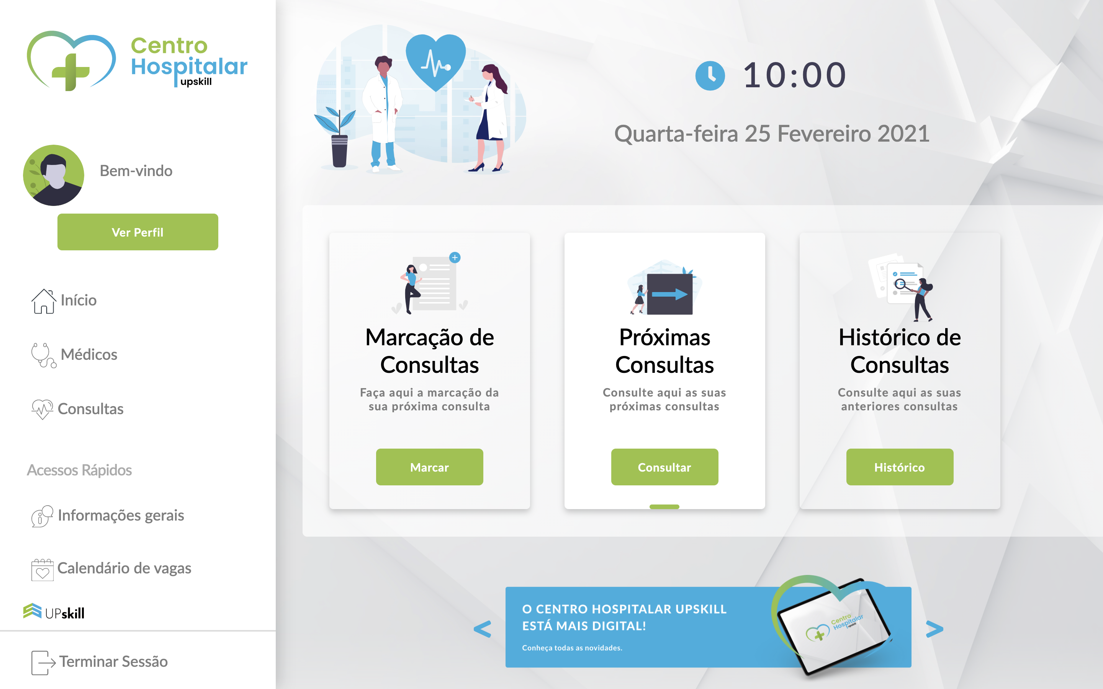
5
Página com a lista de consultas futuras ou passadas

Slide 22
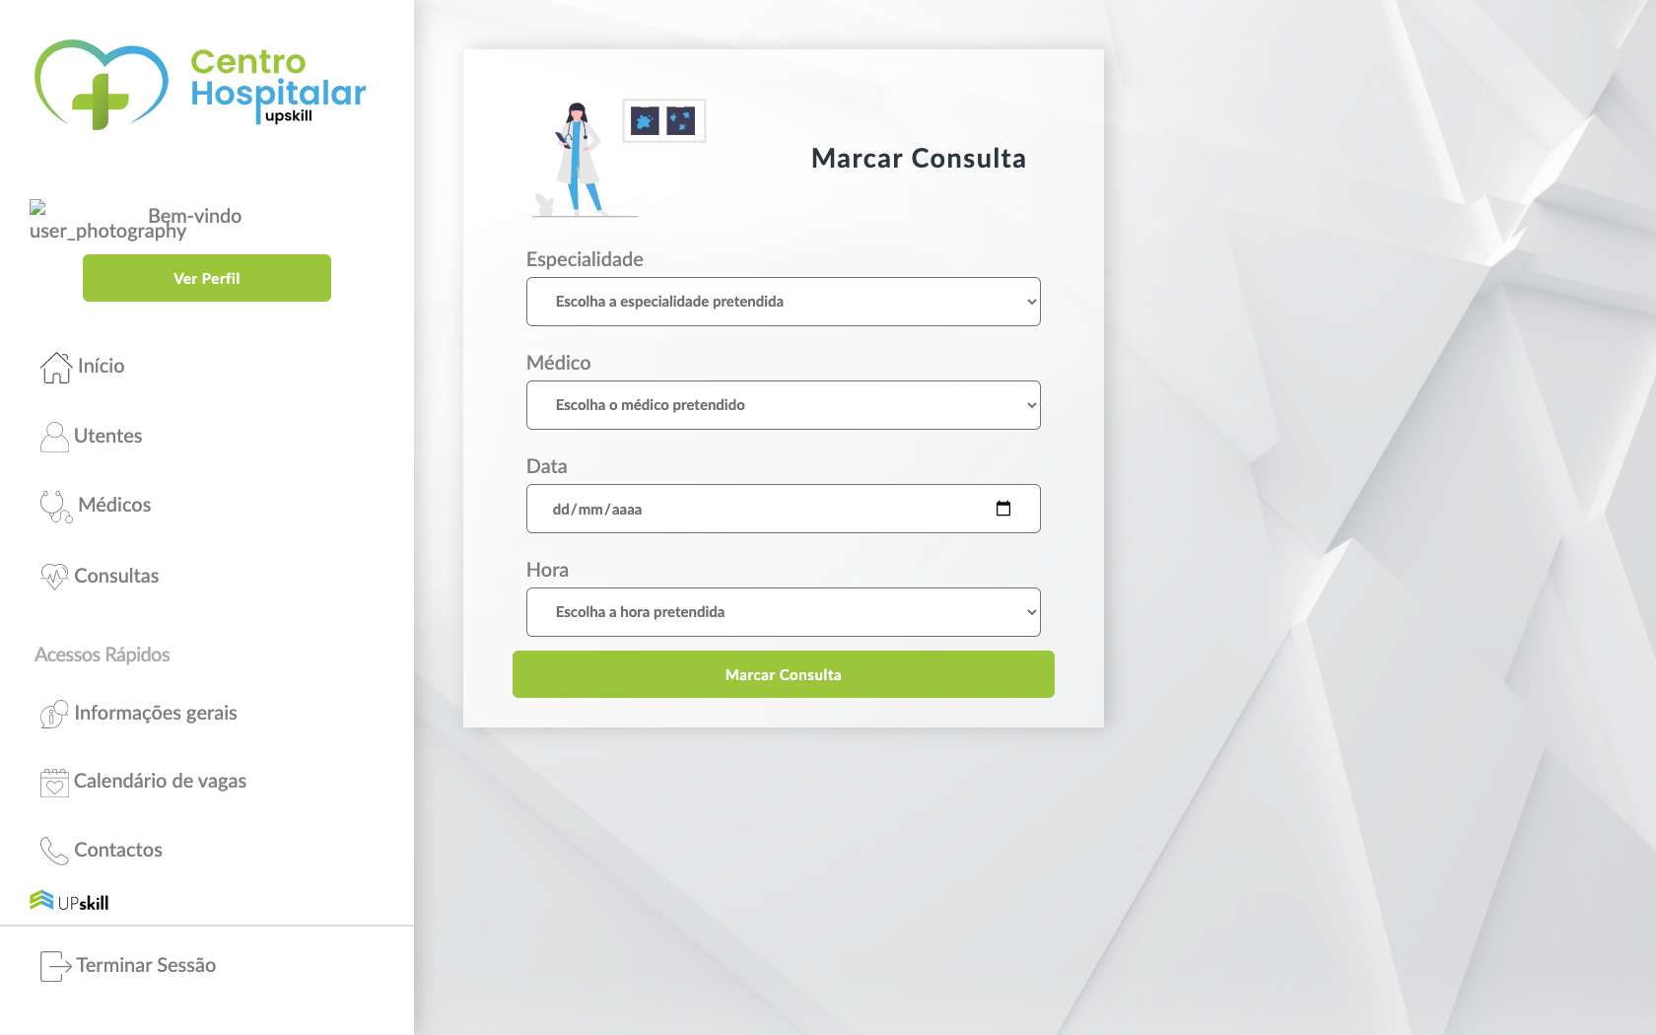
5

Slide 23
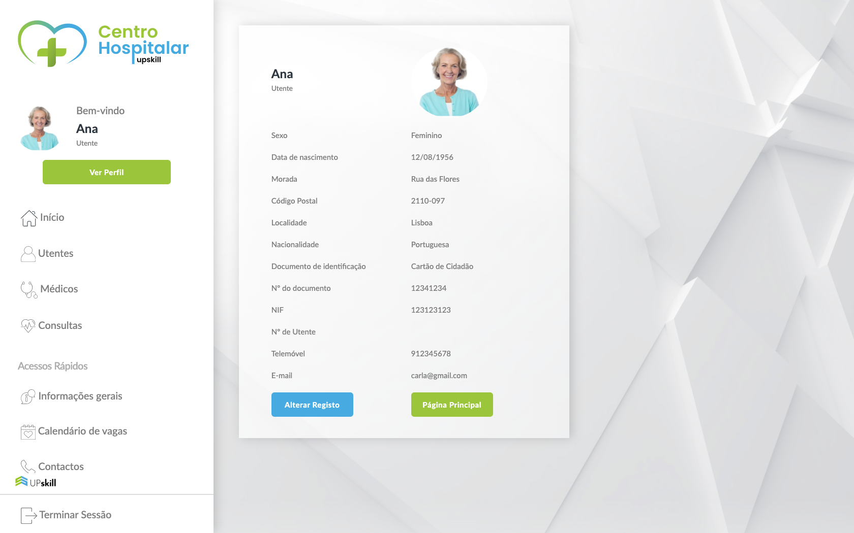
6

Slide 24
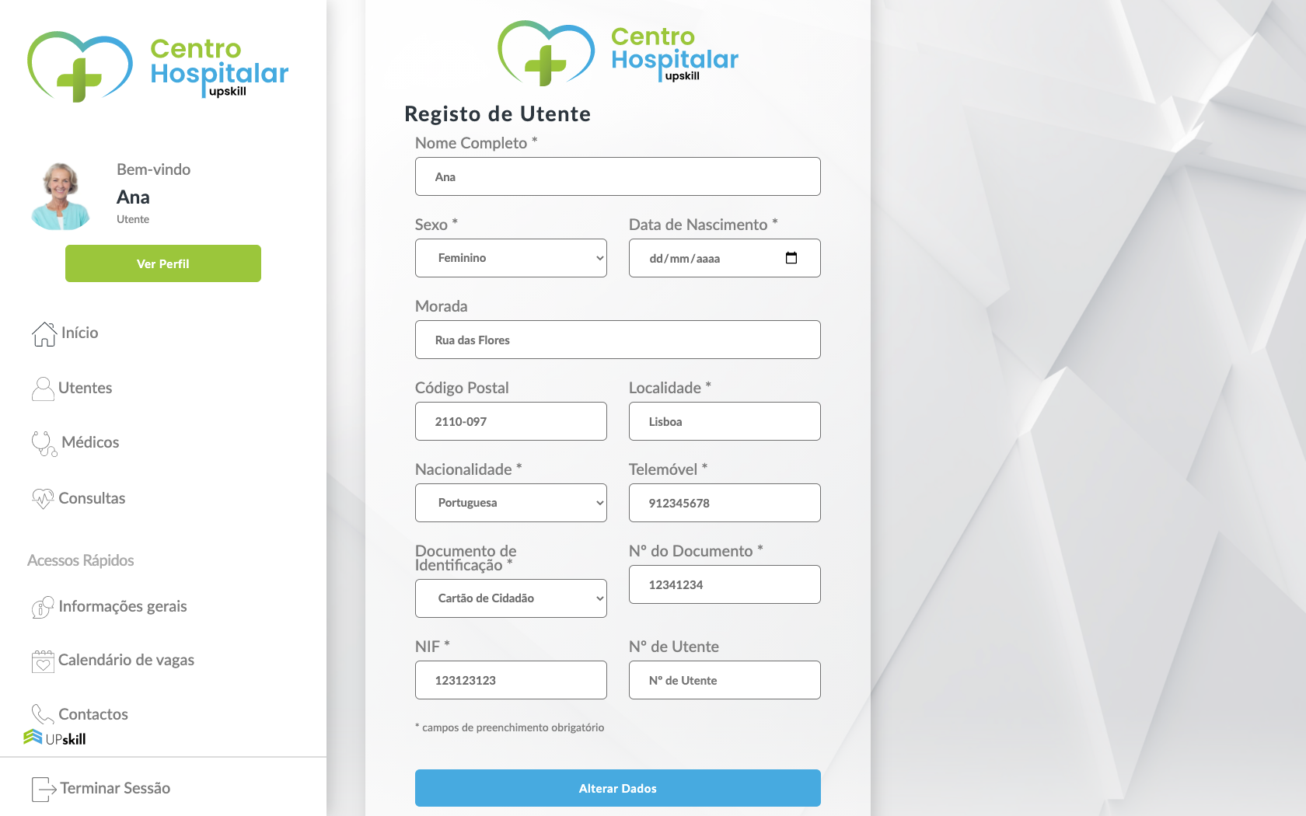
6

Slide 25
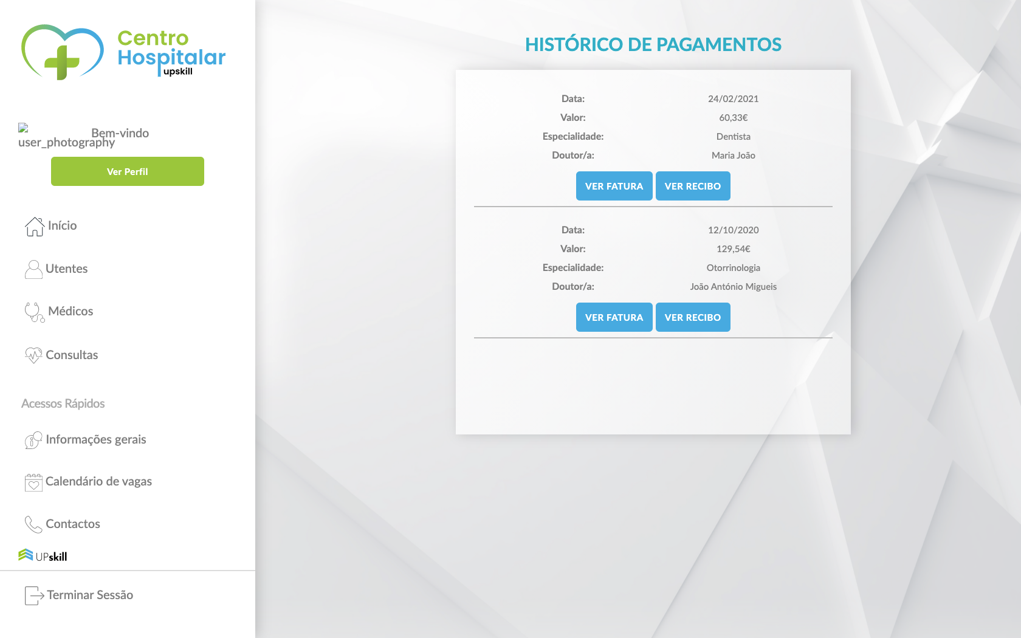

Slide 26
